Slide 1


Laporan Data Analis 2025
Januari – Desember 2025
Disusun oleh Tim Data Analis
Sidoarjo, ….. Juni 2025

Slide 2


Overview
(Visualisasi data dalam 1 halaman)
Pie chart
✅ Total donasi terkumpul (Pie) : Rp
diagram batang
✅ Donatur aktif: 7909 orang
✅ Donatur loyal: 0 orang
✅ Donatur baru: 7909 Orang
tabel
✅ Top 3 Campaign:
✅ Top 3 Channel Pembayaran:
TASK 1

Slide 3
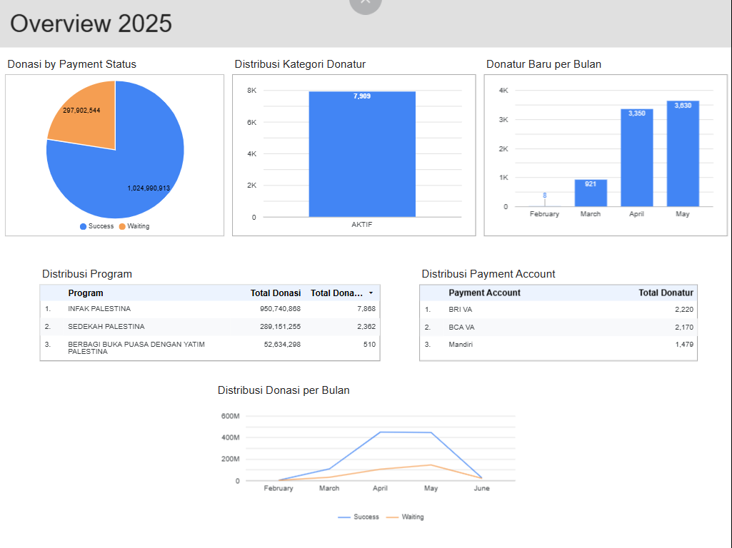
Overview
TASK 2

Slide 4
Capaian Donasi
Januari-Desember 2025
TASK 3

Slide 5
Overview (Visualisasi data)
Capaian donasi minggu ini 2 – 8 Juni
Hari | Donatur | Total Donasi (Rp)
Senin | 98 | Rp12.861.625
Selasa | 142 | Rp17.226.914
Rabu | 262 | Rp30.608.813
Kamis | 327 | Rp39.502.557
Jumat | 302 | Rp34.724.622
Sabtu | 161 | Rp17.329.406
Minggu | 165 | Rp16.129.489
TASK 4
Notes:
Hari Jumlah Donatur Total Donasi (Rp)
Senin 42 6.500.000
Selasa 38 7.000.000
Rabu 30 5.300.000
Kamis 28 6.200.000
Jumat 45 12.700.000
Sabtu 10 3.100.000
Minggu 5 1.520.000
📈 Grafik batang donasi harian

Slide 6

Data
Donatur

Slide 7
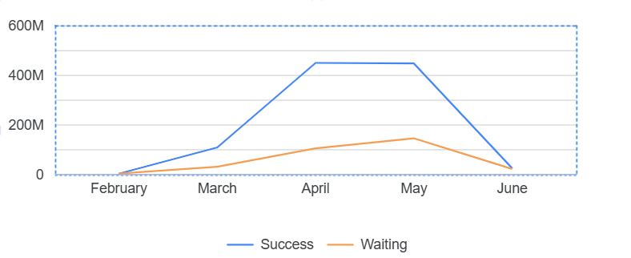
Donatur Web
Januari-Desember 2025
 | January | Feb | Mar | Apr | May | Jun | Jul | Aug | Sep | Oct | Nov | Dec
Himpunan | Rp - | Rp 2.388.213 | Rp 136.040.617 | Rp 551.644.336 | Rp 589.967.944 | Rp 42.852.347 | Rp - | Rp - | Rp - | Rp - | Rp - | Rp -
Success | Rp - | Rp 1.060.240 | Rp 106.929.650 | Rp 448.162.382 | Rp 445.944.098 | Rp 22.894.543 | Rp - | Rp - | Rp - | Rp - | Rp - | Rp -
Waiting | Rp - | Rp 1.327.973 | Rp 29.110.967 | Rp 103.481.954 | Rp 144.023.846 | Rp 19.957.804 | Rp - | Rp - | Rp - | Rp - | Rp - | Rp -
% CR | 0% | 44% | 79% | 81% | 76% | 53% | 0% | 0% | 0% | 0% | 0% | 0%
TASK 5

Slide 8
Donatur Valid/Invalid
Januari-Desember 2025
 | Jan | Feb | Mar | Apr | Mei | Jun | Jul | Aug | Sep | Oct | Nov | Dec | Jumlah
Donatur All Success | 120 | 60 | 90 | 300 | 120 | 240 | 300 | 300 | 330 | 120 | 300 | 120 | 2,400
Valid | 100 | 10 | 20 | 200 | 100 | 100 | 200 | 300 | 100 | 100 | 150 | 60 | 1,440
Invalid | 20 | 50 | 70 | 100 | 20 | 140 | 100 | - | 200 | 20 | 150 | 60 | 930
% CR Valid | 83% | 17% | 22% | 67% | 83% | 42% | 67% | 100% | 30% | 83% | 50% | 50% | 60%
TASK 6

Slide 9
Donatur Loyal/Aktif/Pasif
Januari-Desember 2025
 | Jan | Feb | Mar | Apr | Mei | Jun | Jul | Aug | Sep | Oct | Nov | Dec | Jumlah
Donatur Valid | 0 | 8 | 921 | 3350 | 3630 | - | - | - | - | - | - | - | 7909
Loyal | - | - | - | - | - | - | - | - | - | - | - | - | 0
Aktif | 0 | 8 | 921 | 3350 | 3630 | - | - | - | - | - | - | - | 7909
Pasif | - | - | - | - | - | - | - | - | - | - | - | - | -
TASK 7

Slide 10
Badge Donatur
Januari-Desember 2025
 | Jan | Feb | Mar | Apr | Mei | Jun | Jul | Aug | Sep | Oct | Nov | Dec | Jumlah
Donatur Valid | 120 | 60 | 90 | 300 | 120 | 240 | 300 | 300 | 330 | 120 | 300 | 120 | 2,400
Silver | 100 | 10 | 20 | 200 | 100 | 100 | 200 | 300 | 100 | 100 | 150 | 60 | 1,440
Gold | 20 | 50 | 70 | 100 | 20 | 140 | 100 | - | 200 | 20 | 150 | 60 | 930
Platinum | - | - | - | - | - | - | - | - | - | - | - | - | -
TASK 8.1

Slide 11
Badge Donatur per CS
Badge | CS 1 | CS 2 | CS 3 | CS 4 | CS 5 | Jumlah
Donatur Valid | 120 | 60 | 90 | 300 | 120 | 2,400
Silver | 100 | 10 | 20 | 200 | 100 | 1,440
Gold | 20 | 50 | 70 | 100 | 20 | 930
Platinum | - | - | - | - | - | -
TASK 8.2
Notes:
Filter Per CS

Slide 12
CRM

Slide 13
Capaian Donasi
Januari-Desember 2025
Rekap Himpunan Dana Fundrasing CRM Tahun 2025
BULAN | TARGET | HIMPUNAN | % | BIAYA IKLAN | RATE | ROAS
JANUARI
FEBRUARI
MARET
APRIL
MEI
JUNI
JULI
AGUSTUS
SEPTEMBER
OKTOBER
NOVEMBER
DESEMBER
TOTAL
TASK 9.1
Notes:
Filter Per CS

Slide 14
Capaian Donasi
Januari-Desember 2025
Pertumbuhan Dana Personal Fundraising CRM Februari 2025
CRM | TARGET | HIMPUNAN | %
CS 1
CS 2
CS 3
CS 4
Total
TASK 9.2
Notes:
Filter Per CS

Slide 15
Distribusi Data Donatur per CS
Badge | CS 1 | CS 2 | CS 3 | CS 4 | CS 5
Donatur Valid Success | 120 | 60 | 90 | 300 | 120
Donatur Valid Waiting | 100 | 10 | 20 | 200 | 100
Total Donatur | 20 | 50 | 70 | 100 | 20
TASK 10.1
Notes:
Filter Per CS

Slide 16
Data Donatur
Belum terdistribusi
Badge | Periode | periode | periode | periode | periode
Donatur Valid Success
Donatur Valid Waiting
Total Donatur
TASK 10.2
Notes:
Filter Per CS

Slide 17
Top Program
& Channel Pembayaran

Slide 18
Top Program
Januari – Desember 2025
Program | Donatur | Total Donasi (Rp)
Program 1
Program 2
Program 3
Program 4
Program 5
Program 6
Dst…
Tambahkan grafik batang ke samping disini
TASK 11.1
Notes:
Hari Jumlah Donatur Total Donasi (Rp)
Senin 42 6.500.000
Selasa 38 7.000.000
Rabu 30 5.300.000
Kamis 28 6.200.000
Jumat 45 12.700.000
Sabtu 10 3.100.000
Minggu 5 1.520.000
📈 Grafik batang donasi harian

Slide 19
Top Program
Bulan Ini
Program | Donatur | Total Donasi (Rp)
Program 1
Program 2
Program 3
Program 4
Program 5
Program 6
Dst…
Tambahkan grafik batang ke samping disini
TASK 11.2
Notes:
Hari Jumlah Donatur Total Donasi (Rp)
Senin 42 6.500.000
Selasa 38 7.000.000
Rabu 30 5.300.000
Kamis 28 6.200.000
Jumat 45 12.700.000
Sabtu 10 3.100.000
Minggu 5 1.520.000
📈 Grafik batang donasi harian

Slide 20
Top Channel Pembayaran
Januari – Desember 2025
Program | Donatur | Total Donasi (Rp)
Channel 1
Channel 2
Channel 3
Channel 4
Channel 5
Channel 6
Dst…
Tambahkan grafik batang ke samping disini
TASK 12.1
Notes:
Hari Jumlah Donatur Total Donasi (Rp)
Senin 42 6.500.000
Selasa 38 7.000.000
Rabu 30 5.300.000
Kamis 28 6.200.000
Jumat 45 12.700.000
Sabtu 10 3.100.000
Minggu 5 1.520.000
📈 Grafik batang donasi harian

Slide 21
Top Channel Pembayaran
Bulan Ini
Program | Donatur | Total Donasi (Rp)
Channel 1
Channel 2
Channel 3
Channel 4
Channel 5
Channel 6
Dst…
Tambahkan grafik batang ke samping disini
TASK 12.2
Notes:
Hari Jumlah Donatur Total Donasi (Rp)
Senin 42 6.500.000
Selasa 38 7.000.000
Rabu 30 5.300.000
Kamis 28 6.200.000
Jumat 45 12.700.000
Sabtu 10 3.100.000
Minggu 5 1.520.000
📈 Grafik batang donasi harian

Slide 22

Kesimpulan

Slide 23
Kesimpulan
Ada penurunan sekitar 0.5% dari bulan April ke Mei
Program paling banyak donasinya adalah Infak Palestina dan Sedekah Palestina, dengan total donasi masing-masing 688.389.896 dan 231.074.976
Ada peningkatan donatur loyal ….% di bulan mei
Ada peningkatan donatur gold sebanyak ….% dan platinum …..%
Dst……
TASK 13
Notes:
Hari Jumlah Donatur Total Donasi (Rp)
Senin 42 6.500.000
Selasa 38 7.000.000
Rabu 30 5.300.000
Kamis 28 6.200.000
Jumat 45 12.700.000
Sabtu 10 3.100.000
Minggu 5 1.520.000
📈 Grafik batang donasi harian

Slide 24
Pembelajaran &
Tindak Lanjut

Slide 25
Pembelajaran
dari Laporan Data Analis
No | Dari | Pembelajaran Positif
1 | Data Anlyst | …………. …………..
2 | CRM | …………
3 | ….. | ………………
No | Dari | Pembelajaran Konstruktif
1 | Data Analyst | …….. ……..
2 | CRM | ………
3 | …… | ……. …….
TASK 14

Slide 26
Tindak Lanjut
untuk Peningkatan Kinerja
No | Tindak Lanjut | PJ | Deadline | Status
1 | CRM: Interaksi 2 diperbanyak Standarisasi script Recruitment CRM | Anang Ziyad Intan | Juli – Des 31 Juli 2024 15 Juli 2024
TASK 15

Slide 27
Terimakasih

